Slide 1
فارسی نهم
هم نشین
مدرس: زهرا بردبار

Slide 5
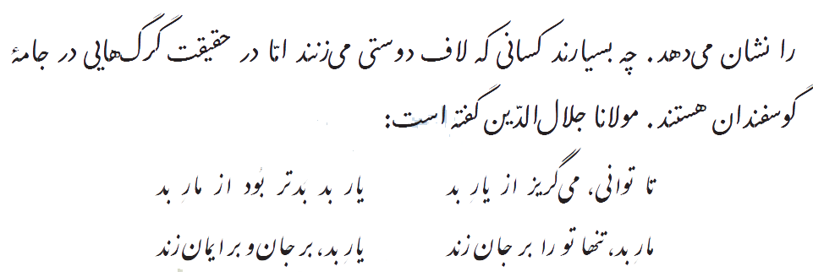

Slide 18
بدان که مردم بی هنر مادام بی سود باشد ، چون مغیلان که تن دارد ولی سایه ندارد نه خود را سود کند و نه غیر خود را
معنی :آگاه باش که انسان بدون فضیلت و بی لیاقت همیشه بی فایده است ، مانند درخت مغیلان که شاخه دارد اما سایه برای استراحت دیگران ندارد ، بنابراین نه به خود فایده می رساند نه به دیگران (مردم به مغیلان تشبیه شده )
نکته دستوری : فعل (سود کند) بعد از ( نه غیر خود را) حذف به قرینه لفظی شده است . بی هنر : مشتق پیشوندی است
جهد کن که اگر چه اصیل و گوهری باشی ، گوهر تن نیز داری که گوهر تن از گوهر اصل ، بهتر بود .
معنی : تلاش کن اگرچه با اصل و نصب و نجیب هستی ، علم و دانش هم داشته باشی ، زیرا دانش ذاتی از نژاد و تبار با ارزش تر است
نکته دستوری : فعل های ( باشی ) و ( داری ) مضارع التزامی است.

Slide 19
چنانکه گفته اند : بزرگی ، خرد و دانش راست نه گوهر را ، اگر مردم را با گوهر اصل ، گوهر هنر نباشد ، صحبت هیچ کس را به کار نیاید و در هر که این دو گوهر یابی ، چنگ در وی زن و از دست مگذار که وی همه را به کار آید...
معنی : همانطور که گفته اند : بزرگی هرکس به داشتن عقل و دانش است ، نه نژاد و نسب ، اگر انسان به همراه گوهر اصل و نژاد ، از لیاقت و فضیلت بهره نداشته باشد ، به او متوسل شو و رهایش مکن ، چون که او به همه فایده
می رساند.
آرایه ها : جنگ در وی زن : کنایه از متوسل شدن / از دست مگذار : کنایه از رها مکن

Slide 20
سخن ناپرسیده مگوی و از گفتار خیره پرهیز کن چون باز پرسند ، جز راست مگوی تا نخواهند، کس را نصیحت مگوی
و پند مده ، خاصه کسی که پند نشنود که او خود اوفتد
معنی : تا حرفی را از تو نپرسیده اند ، چیزی نگو و از سخن بیهوده دوری کن . وقتی از تو چیزی می پرسند ، فقط حرف راست بگو . تا از تو نخواسته اند کسی را نصیحت نکن و پند نده ، مخصوصا کسی که پند نمی شنود و نمی پذیرد ، زیرا چنین کسی خودش گرفتار می شود ( روزی بخاطر پند نشنیدن گرفتار می شود)
نکته دستوری : باز پرسند : فعل پیشوندی / راست : صفت جانشین است (= حرف راست) / مگوی : فعل نهی /
پرهیز کن : فعل امر

Slide 21
در میان جمع هیچ کس را پند مده . از جای تهمت زده پرهیز کن و از یار بداندیش و بدآموز بگریز و به غم مردمان شادی مکن تا مردمان نیز به غم تو شادی نکنند.
معنی : در میان جمع کسی را نصیحت نکن . از رفتن به جایی که مردمان به آن گمان بد دارند دوری کن و از دوستی که فکر بد دارد و کارهای زشت را یاد می دهد فرار کن با غم و اندوه مردم خوشحال نشو تا اینکه مردم نیز در غم تو شادی نکنند
آرایه : غم و شادی : تضاد
نکته دستوری : تهمت زده : مشتق- مرکب / بد اندیش و بد آموز : صفت مرکب / مردمان : ساده /شادی : مشتق / مده و مکن : فعل نهی

Slide 22
فعل نهی :
داد ده تا داد یابی خوب گوی تا خوب شنوی . گار طابل علم باشی ، پرهیزگار و قانع باش و علم دوست و بردبار و کم سخن و دور اندیش
معنی : در مورد مردم عادل باش تا مردم نسبت به تو عادل باشند ، سخنان خوب گو تا سخنان خوب بشنوی اگر خواهان دانش هستس پرهیزگار و خرسند باش و دوست دار علم شکیبا کم حرف و آینده نگر باش
نکته دستوری : پرهیزگار : مشتق/ علم دوست و بردبار و کم سخن و دور اندیش : مرکب ، فعل اسنادی ( باش ) بعد از (دور اندیش ) به قرینه حذف شده است و تمام واژه های ( پرهیزگار – قانع – علم دوست – بردبار کم سخن و دور اندیش ) نقش مسندی دارد )

Slide 23
آدمی که باید بسیار نگوید و سخن دیگری به سخن خود قطع نکند . اگر سوال از جماعتی کنند که او داخل آن جماعت بود از ایشان سبقت ننماید و اگر کسی به جواب مشغول شود اوبر بهتر جوابی از آن قادر بود صبر کند تا آن سخن تمام شود ، پس جواب خود بگوید بر وجهی که در متقدم طعن نکند
معنی : انسان نباید بسیار حرف بزند و نباید حرف دیگری را با حرف خود قطع کند اگر از گروهی پرسشی شود که او هم در میان آن ها ست در جواب دادن بر دیگران پیشی نگیرد و اگر کسی مشغول جواب دادن باشد و او قادر است که بهتر جواب دهد باید صبر کند تا سخن و جواب آن شخص تمام شود آن گاه جواب خود را به گونه ای بگوید که شخص قبلی مورد تحقیر و نکوهش قرار نگیرد

Slide 24
در محاوراتی که حضور او میان دو کس رود ، خوض ننماید و اگر از او پوشیده دارند ، استراق سمع نکنند و تا او را به خود در آن مشارکت ندهند مداخلت نکند
معنی : به گفتوگو هایی که در حضور او بین دو نفر انجام می گیرد ، دقت و فکر نکند و اگر آن ها سخنشان را از مخفی می کنند دزدیه گوش نکند و تا وقتی که او را در گفت و گوی خود شرکت ندادند دخالت نکند

Slide 32
پایان

